Slide 1

Ⅱ. 타인과의 관계
3. 가상공간의 윤리
1
104쪽
3 가상공간의 윤리
03
가상공간을 올바르게 활용하는 방법은
무엇일까?

Slide 2

Ⅱ. 타인과의 관계
3. 가상공간의 윤리
03. 가상공간을 올바르게 활용하는 방법은 무엇일까?
1
104쪽
학습 목표
타인을 존중하며 가상공간을 올바르게 활용하는 자세를 지닌다.
디지털 문해력을 키우기 위한 방법을 제시할 수 있다.

Slide 3



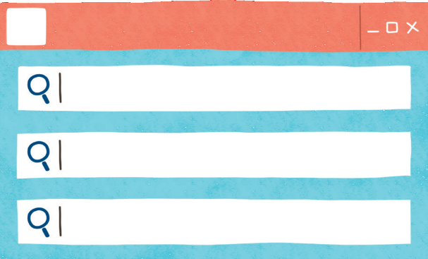
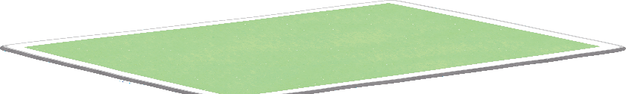
Ⅱ. 타인과의 관계
3. 가상공간의 윤리
03. 가상공간을 올바르게 활용하는 방법은 무엇일까?
1
104쪽
생각 열기
다음 빈칸을 채우면서 가상공간을 어떻게 사용하고 있는지 성찰해 보고, 지우거나 수정하고 싶은 흔적이 있다면 무엇인지 그 까닭과 함께 이야기해 보자.
예시 답
1
최근에 검색한 키워드 세 개 써 보기
날씨
스마트폰
수행 평가

Slide 4
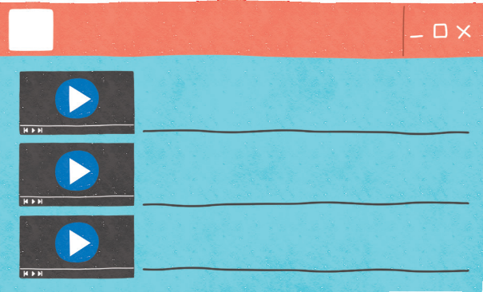
Ⅱ. 타인과의 관계
3. 가상공간의 윤리
03. 가상공간을 올바르게 활용하는 방법은 무엇일까?
1
104쪽
생각 열기
다음 빈칸을 채우면서 가상공간을 어떻게 사용하고 있는지 성찰해 보고, 지우거나 수정하고 싶은 흔적이 있다면 무엇인지 그 까닭과 함께 이야기해 보자.
예시 답
2
구독 중인 개인 방송 세 개 써 보기
○○○
△△△
□□□

Slide 5
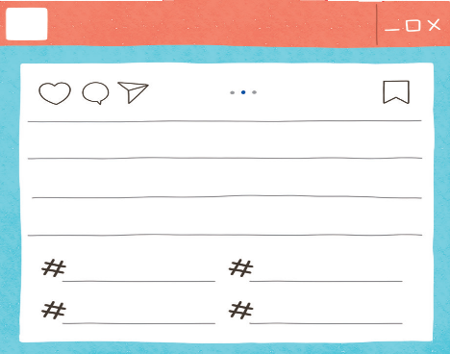
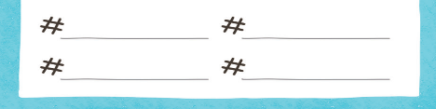
Ⅱ. 타인과의 관계
3. 가상공간의 윤리
03. 가상공간을 올바르게 활용하는 방법은 무엇일까?
1
104쪽
생각 열기
다음 빈칸을 채우면서 가상공간을 어떻게 사용하고 있는지 성찰해 보고, 지우거나 수정하고 싶은 흔적이 있다면 무엇인지 그 까닭과 함께 이야기해 보자.
예시 답
3
최근에 누리 소통망에 게시한 글 써 보기
오늘은 나의 생일잔치야!
진짜 친구
생일잔치
행복
우정

Slide 6
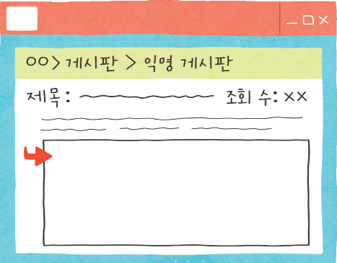
Ⅱ. 타인과의 관계
3. 가상공간의 윤리
03. 가상공간을 올바르게 활용하는 방법은 무엇일까?
1
104쪽
생각 열기
다음 빈칸을 채우면서 가상공간을 어떻게 사용하고 있는지 성찰해 보고, 지우거나 수정하고 싶은 흔적이 있다면 무엇인지 그 까닭과 함께 이야기해 보자.
예시 답
4
최근에 익명으로 남긴 댓글 찾아 써 보기
내일부터 겨울 방학이 시작되는 게 맞을까?

Slide 7

Ⅱ. 타인과의 관계
3. 가상공간의 윤리
03. 가상공간을 올바르게 활용하는 방법은 무엇일까?
1
105쪽
학습하기
자기 관리 능력 기르기
자기 관리 능력의 의미
감정이나 욕망을 스스로 절제하고, 자신의 행동을 균형 있게 조절하는 능력
자기 관리 능력을 길러야 하는 까닭
자기 관리 능력이 부족하면 사이버 중독이나 정체성 혼란 등의 문제를 겪을 수 있으므로, 자기 관리 능력을 길러서 스스로 절제하고, 가상공간과 현실 사이에서 균형 잡힌 생활을 하도록 노력해야 함.

Slide 8
Ⅱ. 타인과의 관계
3. 가상공간의 윤리
03. 가상공간을 올바르게 활용하는 방법은 무엇일까?
1
105쪽
빈칸 채우기
자기 관리 능력 기르기
(1) 자기 관리 능력 : 감정이나 욕망을 스스로 ① 절제 하고, 자신의 행동을 균형 있게 조절하는 능력
💡 밤 10시 이후엔 휴대폰을 거실에 두고 자기
(2) 자기 관리 능력이 부족하면 사이버 중독이나 자아 정체성 혼란 등의 ② 문제 를 겪을 수 있음.
(1) 자기 관리 능력 : 감정이나 욕망을 스스로 ① 절제 하고, 자신의 행동을 균형 있게 조절하는 능력
💡 밤 10시 이후엔 휴대폰을 거실에 두고 자기
(2) 자기 관리 능력이 부족하면 사이버 중독이나 자아 정체성 혼란 등의 ② 문제 를 겪을 수 있음.
(1) 자기 관리 능력 : 감정이나 욕망을 스스로 ① 절제 하고, 자신의 행동을 균형 있게 조절하는 능력
💡 밤 10시 이후엔 휴대폰을 거실에 두고 자기
(2) 자기 관리 능력이 부족하면 사이버 중독이나 자아 정체성 혼란 등의 ② 문제 를 겪을 수 있음.
(1) 자기 관리 능력 : 감정이나 욕망을 스스로 ① 절제 하고, 자신의 행동을 균형 있게 조절하는 능력
💡 밤 10시 이후엔 휴대폰을 거실에 두고 자기
(2) 자기 관리 능력이 부족하면 사이버 중독이나 자아 정체성 혼란 등의 ② 문제 를 겪을 수 있음.

Slide 9
Ⅱ. 타인과의 관계
3. 가상공간의 윤리
03. 가상공간을 올바르게 활용하는 방법은 무엇일까?
1
105쪽
더해 보기
딜레마 · 나라면?
자기 전 “딱 10분만” 하려던 영상이 벌써 2시간째다.
계속 본다 — 추천 영상이 계속 나온다
멈춘다 — 알림을 끄고 휴대 전화를 멀리 둔다
❓ 멈추게 도와주는 나만의 방법은?
자기 전 “딱 10분만” 하려던 영상이 벌써 2시간째다.
계속 본다 — 추천 영상이 계속 나온다
멈춘다 — 알림을 끄고 휴대 전화를 멀리 둔다
❓ 멈추게 도와주는 나만의 방법은?
Notes:
자기 조절
추천 알고리즘은 더 오래 보게 만들도록 설계된다. 내 의지만 탓하기보다 환경을 바꾸는 방법(알림 끄기, 침실 밖 충전, 화면 시간 제한)을 함께 찾는다.

Slide 10
Ⅱ. 타인과의 관계
3. 가상공간의 윤리
03. 가상공간을 올바르게 활용하는 방법은 무엇일까?
1
105쪽
학습하기
도덕적 원칙 지키기
도덕적 원칙
존중: 나와 타인을 존중하고 모든 사람을 소중한 존재로 대해야 함.
책임: 자신의 행동이 가져올 결과와 영향력을 상상하고, 책임 있게 행동해야 함.
정의: 모든 사람에게 정보의 혜택이 고르게 돌아가도록 정의롭게 행동해야 함.
해악 금지: 다른 사람에게 피해를 끼치지 않아야 함.

Slide 11
Ⅱ. 타인과의 관계
3. 가상공간의 윤리
03. 가상공간을 올바르게 활용하는 방법은 무엇일까?
1
105쪽
빈칸 채우기
도덕적 원칙 지키기
(1) 존중 : 나와 타인을 존중하고 모든 사람을 소중한 존재로 대해야 함.
💡 얼굴이 안 보여도 댓글은 사람에게 쓰는 말
(2) 책임 : 자신의 행동이 가져올 결과와 영향력을 상상하고, 책임 있게 행동해야 함.
💡 올리기 전 3초: 이걸 친구가 보면?
(3) 정의 : 모든 사람에게 ③ 정보 의 혜택이 고르게 돌아가도록 정의롭게 행동해야 함.
💡 스마트폰이 서툰 할머니께 예약 앱 쓰는 법 알려 드리기
(4) 해악 금지 : 다른 사람에게 ④ 피해 를 끼치지 않아야 함.
💡 확인 안 된 소문은 퍼 나르지 않기
(1) 존중 : 나와 타인을 존중하고 모든 사람을 소중한 존재로 대해야 함.
💡 얼굴이 안 보여도 댓글은 사람에게 쓰는 말
(2) 책임 : 자신의 행동이 가져올 결과와 영향력을 상상하고, 책임 있게 행동해야 함.
💡 올리기 전 3초: 이걸 친구가 보면?
(3) 정의 : 모든 사람에게 ③ 정보 의 혜택이 고르게 돌아가도록 정의롭게 행동해야 함.
💡 스마트폰이 서툰 할머니께 예약 앱 쓰는 법 알려 드리기
(4) 해악 금지 : 다른 사람에게 ④ 피해 를 끼치지 않아야 함.
💡 확인 안 된 소문은 퍼 나르지 않기
(1) 존중 : 나와 타인을 존중하고 모든 사람을 소중한 존재로 대해야 함.
💡 얼굴이 안 보여도 댓글은 사람에게 쓰는 말
(2) 책임 : 자신의 행동이 가져올 결과와 영향력을 상상하고, 책임 있게 행동해야 함.
💡 올리기 전 3초: 이걸 친구가 보면?
(3) 정의 : 모든 사람에게 ③ 정보 의 혜택이 고르게 돌아가도록 정의롭게 행동해야 함.
💡 스마트폰이 서툰 할머니께 예약 앱 쓰는 법 알려 드리기
(4) 해악 금지 : 다른 사람에게 ④ 피해 를 끼치지 않아야 함.
💡 확인 안 된 소문은 퍼 나르지 않기
(1) 존중 : 나와 타인을 존중하고 모든 사람을 소중한 존재로 대해야 함.
💡 얼굴이 안 보여도 댓글은 사람에게 쓰는 말
(2) 책임 : 자신의 행동이 가져올 결과와 영향력을 상상하고, 책임 있게 행동해야 함.
💡 올리기 전 3초: 이걸 친구가 보면?
(3) 정의 : 모든 사람에게 ③ 정보 의 혜택이 고르게 돌아가도록 정의롭게 행동해야 함.
💡 스마트폰이 서툰 할머니께 예약 앱 쓰는 법 알려 드리기
(4) 해악 금지 : 다른 사람에게 ④ 피해 를 끼치지 않아야 함.
💡 확인 안 된 소문은 퍼 나르지 않기
(1) 존중 : 나와 타인을 존중하고 모든 사람을 소중한 존재로 대해야 함.
💡 얼굴이 안 보여도 댓글은 사람에게 쓰는 말
(2) 책임 : 자신의 행동이 가져올 결과와 영향력을 상상하고, 책임 있게 행동해야 함.
💡 올리기 전 3초: 이걸 친구가 보면?
(3) 정의 : 모든 사람에게 ③ 정보 의 혜택이 고르게 돌아가도록 정의롭게 행동해야 함.
💡 스마트폰이 서툰 할머니께 예약 앱 쓰는 법 알려 드리기
(4) 해악 금지 : 다른 사람에게 ④ 피해 를 끼치지 않아야 함.
💡 확인 안 된 소문은 퍼 나르지 않기
(1) 존중 : 나와 타인을 존중하고 모든 사람을 소중한 존재로 대해야 함.
💡 얼굴이 안 보여도 댓글은 사람에게 쓰는 말
(2) 책임 : 자신의 행동이 가져올 결과와 영향력을 상상하고, 책임 있게 행동해야 함.
💡 올리기 전 3초: 이걸 친구가 보면?
(3) 정의 : 모든 사람에게 ③ 정보 의 혜택이 고르게 돌아가도록 정의롭게 행동해야 함.
💡 스마트폰이 서툰 할머니께 예약 앱 쓰는 법 알려 드리기
(4) 해악 금지 : 다른 사람에게 ④ 피해 를 끼치지 않아야 함.
💡 확인 안 된 소문은 퍼 나르지 않기
(1) 존중 : 나와 타인을 존중하고 모든 사람을 소중한 존재로 대해야 함.
💡 얼굴이 안 보여도 댓글은 사람에게 쓰는 말
(2) 책임 : 자신의 행동이 가져올 결과와 영향력을 상상하고, 책임 있게 행동해야 함.
💡 올리기 전 3초: 이걸 친구가 보면?
(3) 정의 : 모든 사람에게 ③ 정보 의 혜택이 고르게 돌아가도록 정의롭게 행동해야 함.
💡 스마트폰이 서툰 할머니께 예약 앱 쓰는 법 알려 드리기
(4) 해악 금지 : 다른 사람에게 ④ 피해 를 끼치지 않아야 함.
💡 확인 안 된 소문은 퍼 나르지 않기
Notes:
교과서 106쪽 자료
인공지능 윤리 기준(과학기술정보통신부): 인간 존엄성 원칙, 사회의 공공선 원칙, 기술의 합목적성 원칙.

Slide 12
Ⅱ. 타인과의 관계
3. 가상공간의 윤리
03. 가상공간을 올바르게 활용하는 방법은 무엇일까?
1
105쪽
더해 보기
선플 달기 운동
2007년부터 · 대한민국
시작 · 악플로 상처받은 사람들의 소식에 민병철 교수가 선플 운동을 제안했다
방법 · 응원·칭찬·감사의 댓글을 다는 운동
확산 · 학교와 단체가 함께하며 수많은 선플이 모였다
❓ 선플 한 줄은 누구에게 어떤 힘이 될까?
2007년부터 · 대한민국
시작 · 악플로 상처받은 사람들의 소식에 민병철 교수가 선플 운동을 제안했다
방법 · 응원·칭찬·감사의 댓글을 다는 운동
확산 · 학교와 단체가 함께하며 수많은 선플이 모였다
❓ 선플 한 줄은 누구에게 어떤 힘이 될까?
Notes:
선플 운동
2007년 시작된 선플 운동(선플재단). 학교 동아리 활동으로 많이 이어졌다. 오늘 활동 화면 7에서 우리 반 선플 쓰기.

Slide 13
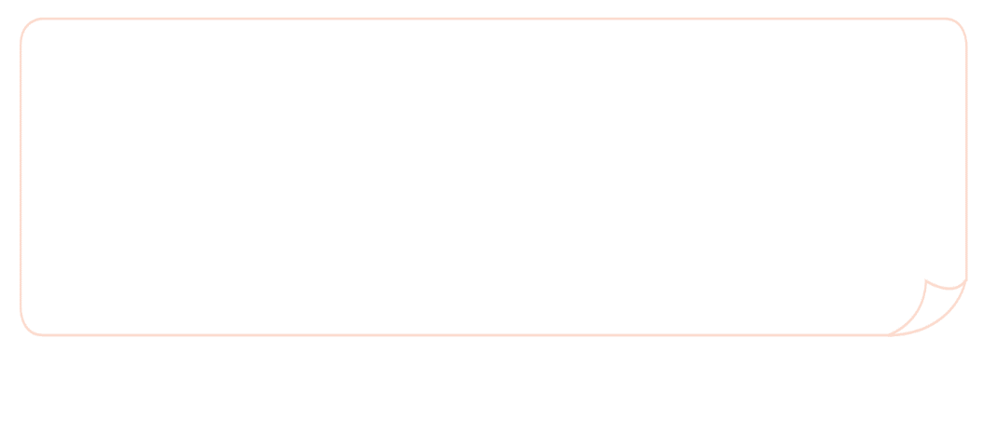
Ⅱ. 타인과의 관계
3. 가상공간의 윤리
03. 가상공간을 올바르게 활용하는 방법은 무엇일까?
1
106쪽
실천하기
제시문
활동
제 동생 은서는 온라인 커뮤니티에 자주 접속합니다. 그런데 동생이 요즈음 익명으로 악의적인 글을 쓰고 있습니다. 동생은 자기가 그런 글을 썼다는 것을 아무도 모를 것이라고 믿습니다. 또한 평소에 못 했던 말을 속 시원하게 할 수 있어서 기분이 좋다고 합니다. 가상공간에서 타인을 전혀 배려하지 않는 제 동생에게 어떤 조언을 해 주면 좋을까요?

Slide 14
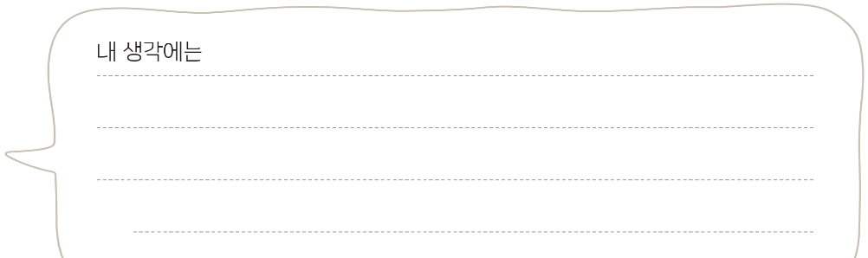
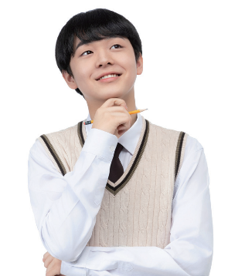
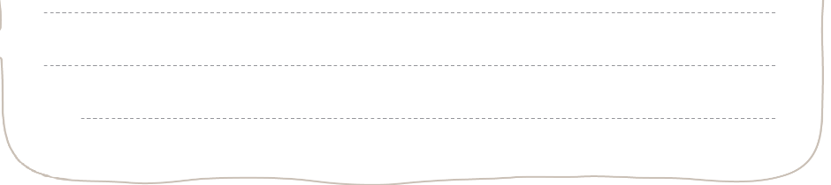
Ⅱ. 타인과의 관계
3. 가상공간의 윤리
03. 가상공간을 올바르게 활용하는 방법은 무엇일까?
1
106쪽
실천하기
제시문
활동
가상공간에서 지켜야 할 네 가지 원칙을 고려하여 은서에게 조언해 보자.
예시 답
가상공간에서 도덕적 원칙을 지키고자 노력해야 할 것 같아. 먼저, 우리가 현실에서 만나는 사람들을 존중하듯이 가상공간에서 만나는 사람들도 존중해야 해. 또한 가상공간에서 만난 사람에게 악의적인 글을 남기면 그 사람은 네 글을 읽고 상처를 받을 수 있어. 그러므로 너의 행동이 가져올 결과를 상상하며 행동해야 해.

Slide 15
Ⅱ. 타인과의 관계
3. 가상공간의 윤리
03. 가상공간을 올바르게 활용하는 방법은 무엇일까?
1
106쪽
자료+
가상공간에서 지켜야 할 또 다른 도덕적 원칙은 무엇일까?
인공지능은 인간의 사고 능력을 컴퓨터 프로그램으로 구현하는 기술을 의미한다. 오늘날 인공지능의 발전은 생활의 편의와 삶의 질을 높이기도 하지만, 가상공간에서 인공지능을 잘못 활용하면 편향된 정보를 습득하거나, 딥페이크를 이용한 가짜 영상이나 뉴스가 퍼지는 등 여러 문제가 발생할 수 있다. 이러한 문제에 대처하여 가상공간을 올바르게 활용하려면 인공지능 활용과 관련된 도덕적 원칙을 고려할 필요가 있다.

Slide 16
Ⅱ. 타인과의 관계
3. 가상공간의 윤리
03. 가상공간을 올바르게 활용하는 방법은 무엇일까?
1
106쪽
자료+
가상공간에서 지켜야 할 또 다른 도덕적 원칙은 무엇일까?
인공지능은 인간의 생명은 물론 정신적·신체적 건강에 해가 되지 않는 범위에서 개발 및 활용되어야 한다.
인공지능은 인류 모두의 복지를 향상하는 방향으로 개발 및 활용되어야 한다.
인공지능은 인류의 삶에 필요한 도구라는 목적과 의도에 부합하도록 개발 및 활용되어야 한다.
인간 존엄성 원칙
사회의 공공선 원칙
기술의 합목적성 원칙
- 과학기술 정보 통신부 외, 〈사람이 중심이 되는 인공지능(AI) 윤리 기준〉

Slide 17
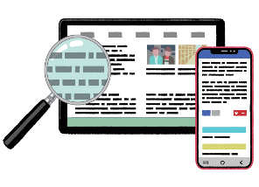
Ⅱ. 타인과의 관계
3. 가상공간의 윤리
03. 가상공간을 올바르게 활용하는 방법은 무엇일까?
1
107쪽
읽어 보기
다음 글을 읽어 보자.
가상공간의 발달로 다양한 경로를 통해 뉴스를 접하면서 청소년들이 허위 정보에 노출되는 빈도가 높아졌다는 지적이 나온다. 미국 스탠퍼드 대학교에서 수행한 연구 결과에 따르면 청소년들은 온라인상의 허위·조작 정보와 진짜 정보를 제대로 구별하지 못하였다. 또한 많은 학생이 뉴스의 출처보다 기사의 길이나 사진 등을 근거로 뉴스의 신뢰도를 잘못 평가하는 경향이 있었다. 연구를 주도한 교수는 “누리 소통망에 익숙한 학생층이 정보를 판별하는 능력이 뛰어날 것이라는 사람들의 생각은 사실과 달랐다.”라고 말하였다.
- 《연합뉴스》, 2019. 9. 13.

Slide 18

Ⅱ. 타인과의 관계
3. 가상공간의 윤리
03. 가상공간을 올바르게 활용하는 방법은 무엇일까?
1
107쪽
읽어 보기
다음 글을 읽어 보자.
디지털 문해력을 키우려면 어떻게 해야 할까?
정보 소비자
첫째, 해당 정보를 정확히 읽어야 한다. 예를 들어 기사의 제목과 본문이 일치하는지 확인해야 하고, 관심을 끌기 위해 쓴 자극적인 제목만 읽고 본문의 내용을 짐작하지 말아야 한다.
둘째, 자신의 선입견을 점검해야 한다. 자신이 기존에 지니고 있는 생각만으로 정보를 판단하지 않았는지, 해당 정보가 객관적 사실에 근거했는지 검토해야 한다.
셋째, 정보의 출처를 확인해야 한다. 정보를 만든 사람이나 기관이 신뢰할 만한지, 전문가나 전문 기관에서 만든 정보인지 확인해 보아야 한다.

Slide 19
Ⅱ. 타인과의 관계
3. 가상공간의 윤리
03. 가상공간을 올바르게 활용하는 방법은 무엇일까?
1
107쪽
읽어 보기
다음 글을 읽어 보자.
디지털 문해력을 키우려면 어떻게 해야 할까?
정보 생산자
자신이 가상공간에서 만든 정보가 의미 있는 정보인지 생각해 보고, 그중 잘못된 정보는 없는지 검토해 보아야 한다. 또한 자신이 만든 정보가 타인의 명예를 훼손하거나 저작권을 침해하지 않는지 점검해야 한다.

Slide 20
Ⅱ. 타인과의 관계
3. 가상공간의 윤리
03. 가상공간을 올바르게 활용하는 방법은 무엇일까?
1
107쪽
학습하기
디지털 문해력 키우기
디지털 문해력의 의미
매체를 통해 가치 있는 정보를 찾고, 비판적으로 수용하고 활용하며, 생산하는 능력
디지털 문해력을 키우는 방법
정보 소비자: 해당 정보를 정확히 읽고, 자신의 선입견을 점검해야 함. 또한 정보의 출처를 확인해야 함.
② 정보 생산자: 자신이 만든 정보가 의미 있는 정보인지, 잘못된 정보는 없는지 검토해야 함. 또한 그 정보가 저작권을 침해하지 않는지 점검해야 함.

Slide 21
Ⅱ. 타인과의 관계
3. 가상공간의 윤리
03. 가상공간을 올바르게 활용하는 방법은 무엇일까?
1
107쪽
빈칸 채우기
디지털 문해력 키우기
(1) 디지털 문해력 : 매체를 통해 가치 있는 정보를 찾고, 비판적으로 수용하고 활용하며, 생산하는 ⑤ 능력
💡 “충격! ○○ 먹으면 키 10cm” — 진짜일까?
(2) 정보 소비자로서 디지털 문해력을 키우는 방법
해당 정보를 정확히 읽어야 함.
자신의 ⑥ 선입견 을 점검하고 정보의 출처를 확인해야 함.
💡 제목만 읽지 말고 본문과 기사 날짜, 언론사 확인
(1) 디지털 문해력 : 매체를 통해 가치 있는 정보를 찾고, 비판적으로 수용하고 활용하며, 생산하는 ⑤ 능력
💡 “충격! ○○ 먹으면 키 10cm” — 진짜일까?
(2) 정보 소비자로서 디지털 문해력을 키우는 방법
해당 정보를 정확히 읽어야 함.
자신의 ⑥ 선입견 을 점검하고 정보의 출처를 확인해야 함.
💡 제목만 읽지 말고 본문과 기사 날짜, 언론사 확인
(1) 디지털 문해력 : 매체를 통해 가치 있는 정보를 찾고, 비판적으로 수용하고 활용하며, 생산하는 ⑤ 능력
💡 “충격! ○○ 먹으면 키 10cm” — 진짜일까?
(2) 정보 소비자로서 디지털 문해력을 키우는 방법
해당 정보를 정확히 읽어야 함.
자신의 ⑥ 선입견 을 점검하고 정보의 출처를 확인해야 함.
💡 제목만 읽지 말고 본문과 기사 날짜, 언론사 확인
(1) 디지털 문해력 : 매체를 통해 가치 있는 정보를 찾고, 비판적으로 수용하고 활용하며, 생산하는 ⑤ 능력
💡 “충격! ○○ 먹으면 키 10cm” — 진짜일까?
(2) 정보 소비자로서 디지털 문해력을 키우는 방법
해당 정보를 정확히 읽어야 함.
자신의 ⑥ 선입견 을 점검하고 정보의 출처를 확인해야 함.
💡 제목만 읽지 말고 본문과 기사 날짜, 언론사 확인
(1) 디지털 문해력 : 매체를 통해 가치 있는 정보를 찾고, 비판적으로 수용하고 활용하며, 생산하는 ⑤ 능력
💡 “충격! ○○ 먹으면 키 10cm” — 진짜일까?
(2) 정보 소비자로서 디지털 문해력을 키우는 방법
해당 정보를 정확히 읽어야 함.
자신의 ⑥ 선입견 을 점검하고 정보의 출처를 확인해야 함.
💡 제목만 읽지 말고 본문과 기사 날짜, 언론사 확인

Slide 22
Ⅱ. 타인과의 관계
3. 가상공간의 윤리
03. 가상공간을 올바르게 활용하는 방법은 무엇일까?
1
107쪽
빈칸 채우기
디지털 문해력 키우기 (이어서)
(3) 정보 생산자로서 디지털 문해력을 키우는 방법
가상공간에서 만든 정보가 ⑦ 의미 있는 정보인지, 그중 잘못된 정보는 없는지 검토해 보아야 함.
💡 발표 자료 사진 아래 출처 쓰기
자신이 만든 정보가 타인의 명예를 훼손하거나 저작권을 침해하지 않는지 점검해야 함.
(3) 정보 생산자로서 디지털 문해력을 키우는 방법
가상공간에서 만든 정보가 ⑦ 의미 있는 정보인지, 그중 잘못된 정보는 없는지 검토해 보아야 함.
💡 발표 자료 사진 아래 출처 쓰기
자신이 만든 정보가 타인의 명예를 훼손하거나 저작권을 침해하지 않는지 점검해야 함.
(3) 정보 생산자로서 디지털 문해력을 키우는 방법
가상공간에서 만든 정보가 ⑦ 의미 있는 정보인지, 그중 잘못된 정보는 없는지 검토해 보아야 함.
💡 발표 자료 사진 아래 출처 쓰기
자신이 만든 정보가 타인의 명예를 훼손하거나 저작권을 침해하지 않는지 점검해야 함.

Slide 23
Ⅱ. 타인과의 관계
3. 가상공간의 윤리
03. 가상공간을 올바르게 활용하는 방법은 무엇일까?
1
107쪽
더해 보기
이 뉴스, 믿어도 될까?
누가 · 쓴 사람과 매체는?
언제 · 오래된 소식은 아닌가?
다른 곳 · 다른 믿을 만한 곳에서도 말하나?
왜 · 나를 화나게 하려는 글은 아닌가?
Notes:
출처 확인 네 질문
사실 확인(팩트 체크)의 기본. 활동 화면 7에서 실제처럼 만든 게시물 카드를 판정해 본다.

Slide 24
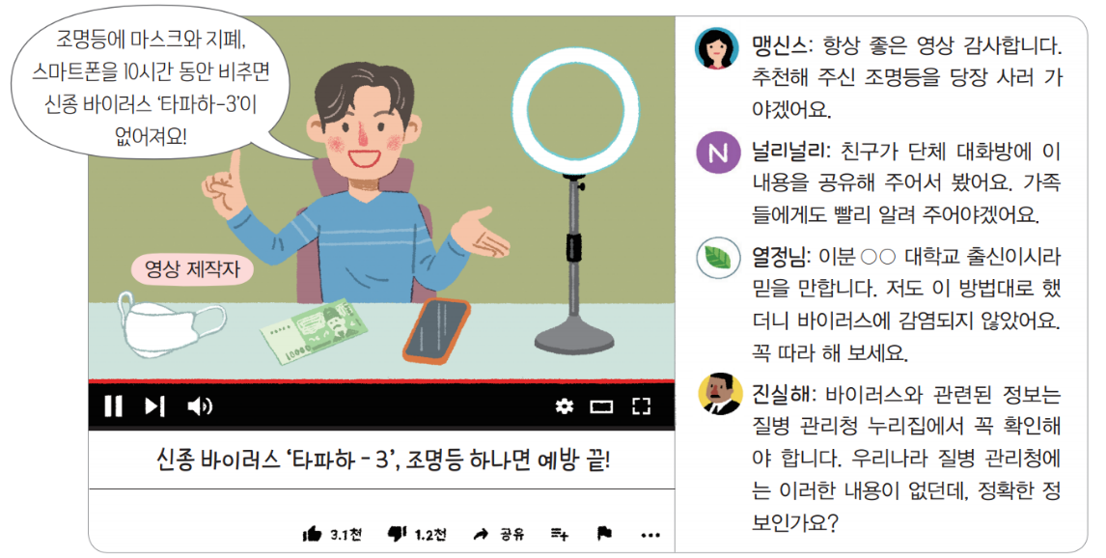
Ⅱ. 타인과의 관계
3. 가상공간의 윤리
03. 가상공간을 올바르게 활용하는 방법은 무엇일까?
1
108쪽
더 깊이 탐구하기
디지털 문해력 키우기
그림
활동

Slide 25
Ⅱ. 타인과의 관계
3. 가상공간의 윤리
03. 가상공간을 올바르게 활용하는 방법은 무엇일까?
1
108쪽
더 깊이 탐구하기
디지털 문해력 키우기
그림
활동
1. 등장인물 중 디지털 문해력을 갖춘 사람을 골라 ◯표를 하고, 그렇게 생각한 까닭을 써 보자.
예시 답
등장인물 | 까닭
영상 제작자, 맹신스, 널리널리, 열정님, 진실해
영상 제작자의 말을 듣고 사실을 확인하기 위해 정보의 출처를 확인하였다.
정보의 출처를 확인할 때 신뢰할 만한 기관이나 전문 기관에서 나온 정보인지 검토하였다.

Slide 26
Ⅱ. 타인과의 관계
3. 가상공간의 윤리
03. 가상공간을 올바르게 활용하는 방법은 무엇일까?
1
108쪽
더 깊이 탐구하기
디지털 문해력 키우기
그림
활동
2. 가상공간을 올바르게 활용하기 위한 자세를 고려하여 등장인물에게 해 줄 수 있는 조언을 써 보자.
영상 제작자에게 해 주고 싶은 조언
예시 답
예시 답
자신이 만들거나 전달하려는 정보가 많은 사람에게 의미 있는 정보인지 혹은 사실을 바탕으로 만든 정보인지 확인해 보아야 합니다. 나아가 정보를 접하는 사람들에게 정보의 정확한 출처도 알려 주어야 합니다.

Slide 27
Ⅱ. 타인과의 관계
3. 가상공간의 윤리
03. 가상공간을 올바르게 활용하는 방법은 무엇일까?
1
108쪽
더 깊이 탐구하기
디지털 문해력 키우기
그림
활동
2. 가상공간을 올바르게 활용하기 위한 자세를 고려하여 등장인물에게 해 줄 수 있는 조언을 써 보자.
디지털 문해력이 부족한 정보 소비자들에게 해 주고 싶은 조언
예시 답
예시 답
먼저 정보를 정확히 읽고 이해해야 합니다. 자극적인 제목만 읽고 본문의 내용을 짐작하지 말아야 합니다. 다음으로 자신이 가지고 있는 선입견을 점검해야 합니다. 마지막으로 정보의 출처를 확인해야 합니다.

Slide 28
Ⅱ. 타인과의 관계
3. 가상공간의 윤리
03. 가상공간을 올바르게 활용하는 방법은 무엇일까?
1
108쪽
스스로 성찰하기
다음 물음에 답하며 자신의 모습을 성찰해 보자.
나는 가상공간을 올바르게 활용하고 있는가?
나는 디지털 문해력을 발휘하고 있는가?
나의 성찰
예시 답
나는 평소에 스스로 절제하여 가상공간을 활용하도록 노력하였다. 그런데 인터넷에서 자료를 확인할 때 디지털 문해력을 발휘하여 자료를 검토하지는 못했다.

Slide 29
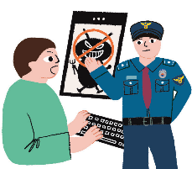
Ⅱ. 타인과의 관계
3. 가상공간의 윤리
03. 가상공간을 올바르게 활용하는 방법은 무엇일까?
1
109쪽
일상에서 실천하는 도덕 교실
<디지털·
인공지능 소양>
나는 디지털 시민일까?
디지털 시민이란 디지털 사회에서 가상공간을 효과적으로 활용하여 공공의 일에 참여할 수 있는 기술과 지식을 갖춘 시민을 의미한다. 디지털 시민으로서 우리는 디지털 기술을 이해하고 도덕적으로 이용할 수 있는 능력을 갖추어야 한다. 그러면 디지털 시민으로서 우리가 갖추어야 할 능력에는 무엇이 있는지 살펴보자.
사이버 폭력 대처 능력
멀티미디어 기기를 안전하고 책임감 있게 사용할 줄 아는 능력
사이버 폭력 상황을 민감하게 인식하고 이에 차분하게 대처하는 능력
사이버 폭력에 안전하고 지혜롭게 대처하는 방법을 알고 상황이 심각해지기 전에 도움을 구할 줄 아는 능력

Slide 30
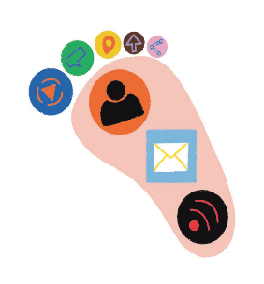
Ⅱ. 타인과의 관계
3. 가상공간의 윤리
03. 가상공간을 올바르게 활용하는 방법은 무엇일까?
1
109쪽
일상에서 실천하는 도덕 교실
<디지털·
인공지능 소양>
나는 디지털 시민일까?
디지털 발자국 관리 능력
가상공간에서의 모든 행동이 자신과 타인에게 영향을 미치는 디지털 발자국(가상공간에 남긴 흔적)이 될 수 있음을 아는 능력
디지털 발자국은 쉽게 삭제할 수 없고, 가상공간에서 나에 관한 사람들의 평가가 자신의 실제 삶에도 영향을 미칠 수 있음을 인식하는 능력
자신이 남긴 디지털 발자국의 영향을 인식함으로써 가상공간에서 책임감 있게 행동하며 디지털 발자국을 관리하는 능력

Slide 31

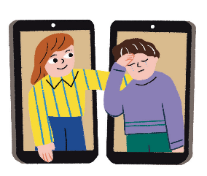

Ⅱ. 타인과의 관계
3. 가상공간의 윤리
03. 가상공간을 올바르게 활용하는 방법은 무엇일까?
1
109쪽
일상에서 실천하는 도덕 교실
<디지털·
인공지능 소양>
나는 디지털 시민일까?
디지털 공감 능력
가상공간에서 타인의 필요와 마음을 민감하게 헤아리는 능력
가상공간에서 도움이 필요한 사람을 위해 기꺼이 나서서 이야기할 줄 아는 능력
가상공간과 현실 세계에서 동일하게 부모님이나 선생님, 친구들과 좋은 관계를 형성하는 능력 - 박유현, 《DQ 디지털 기능》
일상생활에서
디지털 시민으로서 갖추어야 할
위의 세 가지
능력을 길러 보자.
실천 톡톡

Slide 32
Ⅱ. 타인과의 관계
3. 가상공간의 윤리
03. 가상공간을 올바르게 활용하는 방법은 무엇일까?
1
104쪽
1분 체크
학습지 1분 체크 · 맞으면 ○, 틀리면 ✕
1. 자기 관리 능력이란 감정이나 욕망을 스스로 절제하고, 자신의 행동을 균형 있게 조절하는 능력을 의미한다. ( ○ / ✕ ) ○
2. 가상공간은 현실이 아니므로 가상공간에서 만난 사람들을 존중하지 않아도 된다. ( ○ / ✕ ) ✕
3. 정보 소비자는 자신이 만든 정보 중 잘못된 정보가 없는지 점검해야 한다. ( ○ / ✕ ) ✕
4. 정보 생산자는 자신이 만든 정보가 타인의 명예를 훼손하지 않는지 점검해야 한다. ( ○ / ✕ ) ○
1. 자기 관리 능력이란 감정이나 욕망을 스스로 절제하고, 자신의 행동을 균형 있게 조절하는 능력을 의미한다. ( ○ / ✕ ) ○
2. 가상공간은 현실이 아니므로 가상공간에서 만난 사람들을 존중하지 않아도 된다. ( ○ / ✕ ) ✕
3. 정보 소비자는 자신이 만든 정보 중 잘못된 정보가 없는지 점검해야 한다. ( ○ / ✕ ) ✕
4. 정보 생산자는 자신이 만든 정보가 타인의 명예를 훼손하지 않는지 점검해야 한다. ( ○ / ✕ ) ○
1. 자기 관리 능력이란 감정이나 욕망을 스스로 절제하고, 자신의 행동을 균형 있게 조절하는 능력을 의미한다. ( ○ / ✕ ) ○
2. 가상공간은 현실이 아니므로 가상공간에서 만난 사람들을 존중하지 않아도 된다. ( ○ / ✕ ) ✕
3. 정보 소비자는 자신이 만든 정보 중 잘못된 정보가 없는지 점검해야 한다. ( ○ / ✕ ) ✕
4. 정보 생산자는 자신이 만든 정보가 타인의 명예를 훼손하지 않는지 점검해야 한다. ( ○ / ✕ ) ○
1. 자기 관리 능력이란 감정이나 욕망을 스스로 절제하고, 자신의 행동을 균형 있게 조절하는 능력을 의미한다. ( ○ / ✕ ) ○
2. 가상공간은 현실이 아니므로 가상공간에서 만난 사람들을 존중하지 않아도 된다. ( ○ / ✕ ) ✕
3. 정보 소비자는 자신이 만든 정보 중 잘못된 정보가 없는지 점검해야 한다. ( ○ / ✕ ) ✕
4. 정보 생산자는 자신이 만든 정보가 타인의 명예를 훼손하지 않는지 점검해야 한다. ( ○ / ✕ ) ○
1. 자기 관리 능력이란 감정이나 욕망을 스스로 절제하고, 자신의 행동을 균형 있게 조절하는 능력을 의미한다. ( ○ / ✕ ) ○
2. 가상공간은 현실이 아니므로 가상공간에서 만난 사람들을 존중하지 않아도 된다. ( ○ / ✕ ) ✕
3. 정보 소비자는 자신이 만든 정보 중 잘못된 정보가 없는지 점검해야 한다. ( ○ / ✕ ) ✕
4. 정보 생산자는 자신이 만든 정보가 타인의 명예를 훼손하지 않는지 점검해야 한다. ( ○ / ✕ ) ○
Notes:
학생들이 손으로 ○(머리 위 동그라미) / ✕(팔 엇갈리기)를 먼저 표시한 뒤 클릭해 정답을 보여 준다. ✕ 문장은 어디를 고치면 맞는지 묻는다.

Slide 33
Ⅱ. 타인과의 관계
3. 가상공간의 윤리
03. 가상공간을 올바르게 활용하는 방법은 무엇일까?
1
104쪽
함께 해 보기
어떤 원칙일까?
어느 칸일까? 존중 · 책임 · 정의 · 해악 금지
1. 상대의 아이디 뒤에도 감정을 가진 사람이 있음을 기억한다 → 존중 (모든 사람을 소중히)
2. 올리기 전에 이 글이 어떤 영향을 줄지 생각한다 → 책임 (결과와 영향력 상상)
3. 정보를 얻기 어려운 사람도 혜택을 누리도록 돕는다 → 정의 (정보의 혜택을 고르게)
4. 허락 없이 친구 사진을 올리지 않는다 → 해악 금지 (피해를 끼치지 않기)
어느 칸일까? 존중 · 책임 · 정의 · 해악 금지
1. 상대의 아이디 뒤에도 감정을 가진 사람이 있음을 기억한다 → 존중 (모든 사람을 소중히)
2. 올리기 전에 이 글이 어떤 영향을 줄지 생각한다 → 책임 (결과와 영향력 상상)
3. 정보를 얻기 어려운 사람도 혜택을 누리도록 돕는다 → 정의 (정보의 혜택을 고르게)
4. 허락 없이 친구 사진을 올리지 않는다 → 해악 금지 (피해를 끼치지 않기)
어느 칸일까? 존중 · 책임 · 정의 · 해악 금지
1. 상대의 아이디 뒤에도 감정을 가진 사람이 있음을 기억한다 → 존중 (모든 사람을 소중히)
2. 올리기 전에 이 글이 어떤 영향을 줄지 생각한다 → 책임 (결과와 영향력 상상)
3. 정보를 얻기 어려운 사람도 혜택을 누리도록 돕는다 → 정의 (정보의 혜택을 고르게)
4. 허락 없이 친구 사진을 올리지 않는다 → 해악 금지 (피해를 끼치지 않기)
어느 칸일까? 존중 · 책임 · 정의 · 해악 금지
1. 상대의 아이디 뒤에도 감정을 가진 사람이 있음을 기억한다 → 존중 (모든 사람을 소중히)
2. 올리기 전에 이 글이 어떤 영향을 줄지 생각한다 → 책임 (결과와 영향력 상상)
3. 정보를 얻기 어려운 사람도 혜택을 누리도록 돕는다 → 정의 (정보의 혜택을 고르게)
4. 허락 없이 친구 사진을 올리지 않는다 → 해악 금지 (피해를 끼치지 않기)
어느 칸일까? 존중 · 책임 · 정의 · 해악 금지
1. 상대의 아이디 뒤에도 감정을 가진 사람이 있음을 기억한다 → 존중 (모든 사람을 소중히)
2. 올리기 전에 이 글이 어떤 영향을 줄지 생각한다 → 책임 (결과와 영향력 상상)
3. 정보를 얻기 어려운 사람도 혜택을 누리도록 돕는다 → 정의 (정보의 혜택을 고르게)
4. 허락 없이 친구 사진을 올리지 않는다 → 해악 금지 (피해를 끼치지 않기)
Notes:
네 가지 원칙과 디지털 문해력으로 가상공간을 올바르게 써 보자.
수업실 활동 화면(act.html)과 같은 활동입니다.

Slide 34
Ⅱ. 타인과의 관계
3. 가상공간의 윤리
03. 가상공간을 올바르게 활용하는 방법은 무엇일까?
1
104쪽
함께 해 보기
팩트 체크 · 이 게시물 믿어도 될까? (108쪽처럼)
“[긴급] 내일부터 전국 모든 학교 휴교! 교육부 발표! 빨리 퍼뜨려!!” — 출처 없음, 작성자 ‘익명123’
A. 바로 반 단톡방에 공유한다 “빨리 퍼뜨려”는 거짓 정보의 흔한 신호예요.
B. 교육부·학교 누리집에서 확인한다 정답! 출처 확인 — 디지털 문해력.
C. 댓글 반응을 보고 판단한다 댓글이 많다고 사실은 아니에요.
“[긴급] 내일부터 전국 모든 학교 휴교! 교육부 발표! 빨리 퍼뜨려!!” — 출처 없음, 작성자 ‘익명123’
A. 바로 반 단톡방에 공유한다 “빨리 퍼뜨려”는 거짓 정보의 흔한 신호예요.
B. 교육부·학교 누리집에서 확인한다 정답! 출처 확인 — 디지털 문해력.
C. 댓글 반응을 보고 판단한다 댓글이 많다고 사실은 아니에요.
“[긴급] 내일부터 전국 모든 학교 휴교! 교육부 발표! 빨리 퍼뜨려!!” — 출처 없음, 작성자 ‘익명123’
A. 바로 반 단톡방에 공유한다 “빨리 퍼뜨려”는 거짓 정보의 흔한 신호예요.
B. 교육부·학교 누리집에서 확인한다 정답! 출처 확인 — 디지털 문해력.
C. 댓글 반응을 보고 판단한다 댓글이 많다고 사실은 아니에요.
“[긴급] 내일부터 전국 모든 학교 휴교! 교육부 발표! 빨리 퍼뜨려!!” — 출처 없음, 작성자 ‘익명123’
A. 바로 반 단톡방에 공유한다 “빨리 퍼뜨려”는 거짓 정보의 흔한 신호예요.
B. 교육부·학교 누리집에서 확인한다 정답! 출처 확인 — 디지털 문해력.
C. 댓글 반응을 보고 판단한다 댓글이 많다고 사실은 아니에요.
Notes:
네 가지 원칙과 디지털 문해력으로 가상공간을 올바르게 써 보자.
수업실 활동 화면(act.html)과 같은 활동입니다.

Slide 35
Ⅱ. 타인과의 관계
3. 가상공간의 윤리
03. 가상공간을 올바르게 활용하는 방법은 무엇일까?
1
104쪽
함께 해 보기
은서에게 조언하기
빈칸을 채워 문장을 완성해 보자
✍️ 내 생각에는… 예) 익명이어도 네 글은 진짜 사람에게 상처를 줘. 한번 쓴 글은 빨리 퍼지고 오래 남으니까 결과를 생각해 봐.
빈칸을 채워 문장을 완성해 보자
✍️ 내 생각에는… 예) 익명이어도 네 글은 진짜 사람에게 상처를 줘. 한번 쓴 글은 빨리 퍼지고 오래 남으니까 결과를 생각해 봐.
Notes:
네 가지 원칙과 디지털 문해력으로 가상공간을 올바르게 써 보자.
수업실 활동 화면(act.html)과 같은 활동입니다.

Slide 36

다음 시간에는
“1. 인권 -
01. 인권을 존중해야 하는 도덕적 이유는 무엇일까?”를
배워 보아요.

